Slide 1
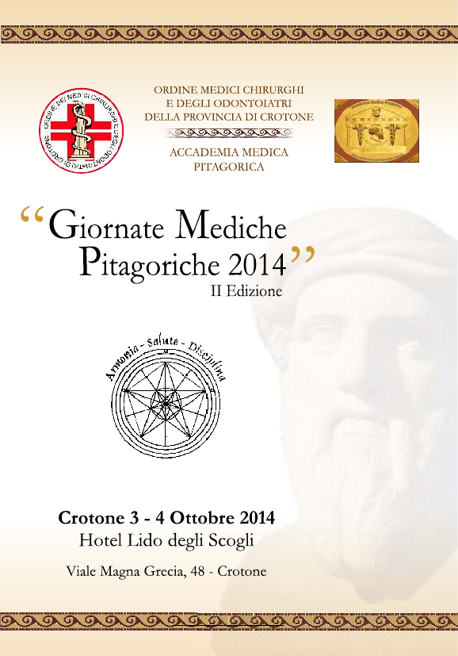
Psiche ed ipertensione arteriosa
D.Monizzi
Coordinatore Cardiologia Ambulatoriale ASP Crotone

Slide 2
D.Monizzi
1)LA PSICHE CHE PRODUCE MALATTIE SOMATICHE
(isterismo,dermatiti)
(“incorporeo”=psicologia
“fisiologico”=psico-neuro-endocrino-immunologia)
2)EMOZIONI
(semplici e transitorie risposte a determinati stimoli)
(La pressione misurata ad uno studente durante un esame risulta aumentata per un periodo di circa 3 ore.)
Mancia 1997
DEFINIZIONE

Slide 3
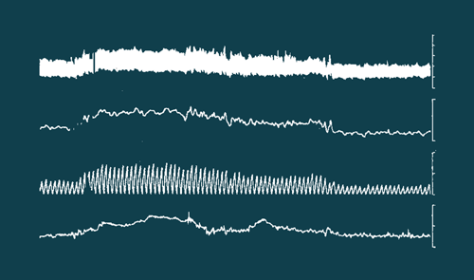
250
ABP
mmHg
0
150
MAP
mmHg
50
150
mmHg
òABP
50
150
HR
b/min
50
3 min
Pa=La piu’ importante variabile fisiologica naturale
Mancia G. et al. Lancet 1983

Slide 4
D.Monizzi
1)LA PSICHE CHE PRODUCE MALATTIE SOMATICHE
(isterismo,dermatiti)
(“incorporeo”=psicologia
“fisiologico”=psico-neuro-endocrino-immunologia)
2)EMOZIONI
(semplici e transitorie risposte a determinati stimoli)
(La pressione misurata ad uno studente durante un esame risulta aumentata per un periodo di circa 3 ore.)
Mancia 1997
DEFINIZIONE

Slide 5
D.Monizzi
“L’inconscio parla attraverso il corpo”
La psicosomatica nasce come un ramo della psicoanalisi.
George Walter Groddeck(1866-1934) medico, fisioterapista all’ombra del mitico Freud,sosteneva che l’inconscio non parla soltanto in sogno,si esprime anche per mezzo di un gesto.
“..il compito del medico non e’ di guarire il malato,ma di curarlo,di spianare la strada alla natura,affinche’ essa lo possa guarire”
“NATURA SANAT,MEDICUS CURAT”
(NASAMECU)

Slide 6
D.Monizzi
MEDICINA PSICOSOMATICA(Unita’ di soma e psiche)
-Migliorare il rapporto medico-paziente
-Curare l’uomo malato nella sua globalita’ e non la singola malattia
-dare dignita’ all’uomo sofferente attraverso il rispetto della complessita’ delle sue emozioni
-integrare tra i fattori di rischio delle malattie fisiche anche le variabili di personalita’,gli stili di vita,i modelli comportamentali e le relazioni interpersonali
(persona che soffre e non “oggetto” di malattia)
F.Galgani

Slide 7
Ipertensione e psiche
D.Monizzi
L’ipertensione essenziale e’ una delle patologie che ha maggiormente interessato la medicina psicosomatica,tanto da essere considerata una delle sette malattie psicosomatiche classiche.
Alexander(1939)sosteneva che:”una rabbia cronica inibita puo’ condurre ad un innalzamento cronico della pressione arteriosa”
Alcuni studi sperimentali hanno confermato che la paura e la rabbia producono un aumento della sistolica,mentre la diastolica aumenta solo con la rabbia e non con la paura
Sinha et al,1992

Slide 8
D.Monizzi
MALATTIE PSICOSOMATICHE
-Ipertensione arteriosa
-asma bronchiale
-colite ulcerosa
-ulcera gastroduodenale
-eczema
-anoressia-bulimia
-rettocolite ulcerosa
-sindrome iperventilatoria
-aritmie
-cardiomiopatia da stress(tako-tsubo)
-impotenza
-torcicollo
-diabete mellito

Slide 9
D.Monizzi
PSICHE ED IPERTENSIONE ARTERIOSA
l'ipertensione arteriosa sarebbe la rappresentazione a livello corporeo di un conflitto inconscio tra passione e ragione, emotività e controllo.
Frenando continuamente la passionalità a favore della più sicura ragione, l'individuo iperteso si troverebbe continuamente impegnato psicologicamente ed emotivamente, senza possibilità di raggiungere un sufficiente rilassamento anche quando l'ambiente e le situazioni sono favorevoli.(carico allostatico)

Slide 10
JOB STRAIN,BLOOD PRESSURE AND RESPONSE TO UNCONTROLLABLE STRESS
Steptoe A. J.Hypertension 1999
…”carico allostatico”,termine con il
quale ci si riferisce alla cronica iper-attivita’ del sistema psicologico(sistema nervoso simpatico) stress-controllato,che si manifesta come fallimento nel recupero dopo la cessazione della domanda:
L’incapacita’ a staccare la spina

Slide 11
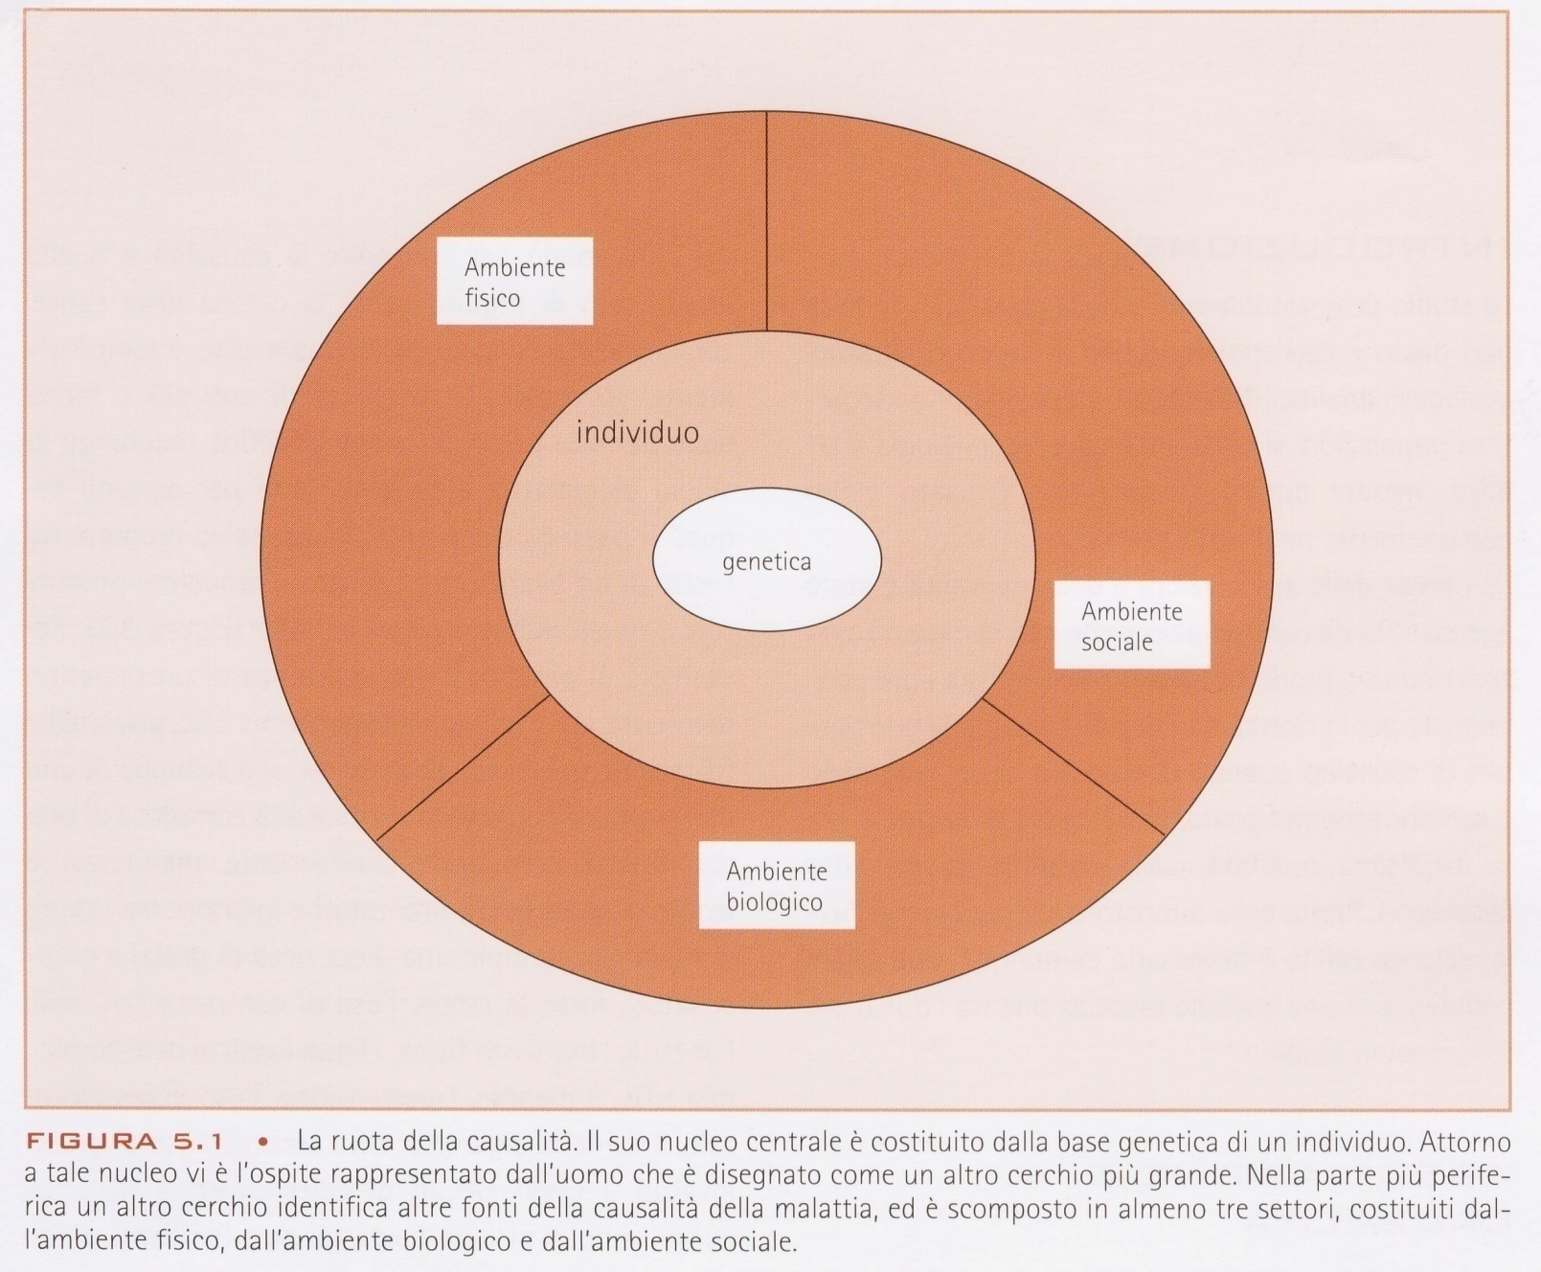
D.Monizzi
PSICHE ED IPERTENSIONE ARTERIOSA
psiche

Slide 12
D.Monizzi
PSICHE ED IPERTENSIONE ARTERIOSA
In pratica il rapporto tra ipertensione e psiche passa attraverso una catena di reazioni genetiche biologiche e comportamentali, nelle quali il paziente iperteso è incapace di modellarsi in senso vantaggioso, al contrario tendendo a prolungare la fase di adattamento biologico, comportamentale e funzionale a livelli di stress più alti.

Slide 13
D.Monizzi
Evidenze psiche ed ipertensione
Negli ultimi 20 anni sono stati pubblicati numerosi studi sulla relazione tra emozioni ed aumento della pressione arteriosa che sono riconducibili a tre filoni principali(Jorgensen et al,1996):
a)L’espressione della rabbia e aggressivita’:Dallo studio longitudinale finlandese emerge che sia l’eccessiva espressione della rabbia,sia l’inibizione sono associate ad un rischio maggiore di soffrire di ipertensione.(KIHD,Everson,1998)
b)La presenza/assenza degli affetti negativi:ansia,depressione ecc.(Jonas 2000)
c)Personalita’ di tipo A:competitivita’,impazienza,aggressivita’,rabbia,
(Friedrich e Roseman,1959;Irvine,1991)

Slide 14
D.Monizzi
Fattori ambientali e comportamentali
Personalita’ di tipoA ed ipertensione
(competitivo,ambizioso,risponde allo stress con ostilita’ ed aggressivita’,sperimenta un senso d’urgenza)
Zanchetti-Mancia Pathophysiology of hypertension 1997
Recentemente alcuni studi hanno messo in discussione tale dato
Personality type and neural circulatory control Schroder-Hypertension 2000
Coping
(minore capacita’ di fronteggiare i fattori stressanti)
The Wolf Study Theorell 2000

Slide 15
Psychological predictors of hypertension in the Framingham study.
Is there tension in Hypertension?
Markovitz Jh,JAMA 1993;270:2439-2443
……Livelli molto alti di ansia costituivano un rischio negli uomini di mezza eta’,ma nessuna variabile psicologica era predittiva di ipertensione nelle donne,in qualunque eta’
Tension and Hypertension
Pickering Tg,JAMA 1993;270:2494
…..Many physicians, on the other hand, doubt that mental factors play any significant role in the development of hypertension. The study by Markovitz et al2 in this issue of THE JOURNAL offers support for the patients' viewpoint. The concept of a "hypertensive personality" has been debated for about 50 years, but there is still no consensus as to whether it really exists or, if it does, how it should be defined or measured.

Slide 16
D.Monizzi
La regolazione delle emozioni
Come emerge da una rapida rassegna della letteratura,i numerosi tentativi di trovare una qualche associazione tra una specifica emozione o profilo di personalita’ e l’ipertensione arteriosa,ha prodotto risultati poco chiari e spesso contraddittori.
Negli ultimi anni sta trovando sempre maggiori conferme l’ipotesi che l’ipertensione sia in relazione ad un disturbo nella regolazione psicobiologica delle emozioni,L’ALESSITIMIA,che implica un deficit della capacita’ di elaborare le emozioni da un punto di vista cognitivo

Slide 17
D.Monizzi
PSICHE ED IPERTENSIONE ARTERIOSA
Dal seicento (Galileo,Cartesio,Newton)
La nostra cultura (occidentale)
ossessionata dalla
conoscenza razionale ha liquidato le
filosofie basate sull’intuizione,sulla
soggettivita’ e sulla ricerca dell’equilibrio
(spirito orientale)(fiore strappato)

Slide 18
D.Monizzi
NEUROPSICOENDOCRINOLOGIA
Regolazione simpatica delle funzioni cardiovascolari
*meta’ ‘800 Claude Bernard
*attivita’ simpatica aumentata negli ipertesi a livello muscolare(micrografia)
cardiaco e renale(spillover regionale:blocco farmacologico)(Zanchetti-Mancia 1997)
*Ridotta captazione della noradrenalina da parte delle terminazioni simpatiche del cuore degli ipertesi.(Esler,Am J Hypertens 2001)
*Ipertensione neurogenica simpatico mediata(Compressione vascolare nel bulbo,a livello del solco retro-olivare dove hanno sede neuroni che vanno ai centri simpatici spinali ed innescano iperattivita’ simpatica con aumento stabile della pressione arteriosa)(Gajjar Hypertension 2000)

Slide 19
…Il SNA attiva i Barorecettori
down regulation
ENDOTELIO
*NEUROPEPTIDI,NORADRENALINA,ATP,P,Peptide del gene calcitonina,intestinale vasoattivo
*ACETILCOLINA,5HTP,CELLULE ENDOTELIALI PER SHEARSTRESS,NO,PROSTAGLANDINE
*ANGIOTENSINAII,VASOPRESSINA,ISTAMINA,
PROTOONCOGENI
*ENDOTELINA,TROMBOSSANO A2,CITOCHINE

Slide 20
D.Monizzi
PSICHE ED IPERTENSIONE ARTERIOSA
La patogenesi psichica e’ affermata in modo generico e lo stesso puo’dirsi dell’efficacia della psicoterapia

Slide 21
Hypertension
Clinical management of primary hypertension in
adults
Issued: August 2011
NICE clinical guideline 127
Relaxation therapies can reduce blood pressure and people may wish to pursue these as part of their treatment.
However, routine provision by primary care teams is not currently recommended. [2004]

Slide 22
D.Monizzi
*”INCERTO”
”DI EFFICACIA LIMITATA O NON PROVATA”
IL RUOLO DELLE TERAPIE DI RILASSAMENTO E IL BIOFEEDBACK
V Report JNC –OMS-ISH
Fattori stressanti ambientali nella genesi dell’ipertensione non possono essere esclusi,ma e’ comunque necessario che siano presenti altri cofattori tra cui va inclusa anche la personalita’ del paziente.

Slide 23
BIOFEEDBACK
Brook et al. (2013) Secondo l'American Hearth Association, che ha condotto uno studio importante volto a stabilire i livelli di efficacia di vari trattamenti comportamentali per l'ipertensione, il Biofeedback dovrebbe essere considerato nella pratica clinica come strumento per l'abbassamento della pressione sanguigna , assegnando al biofeedback la classe d'intervento 2B e il livello di efficacia B. Carthy et al. (2014) hanno dimostrato che i pazienti con ipertensione moderata sottoposti a stimoli stressanti mostrano un aumento della pressione arteriosa piu elevato rispetto agli individui normotensivi; ciò, secondo gli autori, dimostra la presenza di un sistema nervoso simpatico ipereccitabile e un sistema parasimpatico ipoattivo negli ipertesi. Come abbiamo visto tali alterazioni sono legate all'iper-reattività agli stress psicologici tipica degli individui normotesi che con maggiore probabilità svilupperanno l'ipertensione

Slide 24
D.Monizzi
1)LA PSICHE CHE PRODUCE MALATTIE SOMATICHE
(isterismo,dermatiti)
(“incorporeo”=psicologia
“fisiologico”=psico-neuro-endocrino-immunologia)
2)EMOZIONI
(semplici e transitorie risposte a determinati stimoli)
(La pressione misurata ad uno studente durante un esame risulta aumentata per un periodo di circa 3 ore.)
Mancia 1997
DEFINIZIONE

Slide 25
D.Monizzi
The principal sources of blood pressure variability and their periodicities
Physical and mental activity
Respiratory
(3 sec)
Mayer waves
(10 sec)
Ultradian
(90 min)
Diurnal
(24 h)
Seasonal
(1 year)
Random error
T.G.Pickering 1991

Slide 26
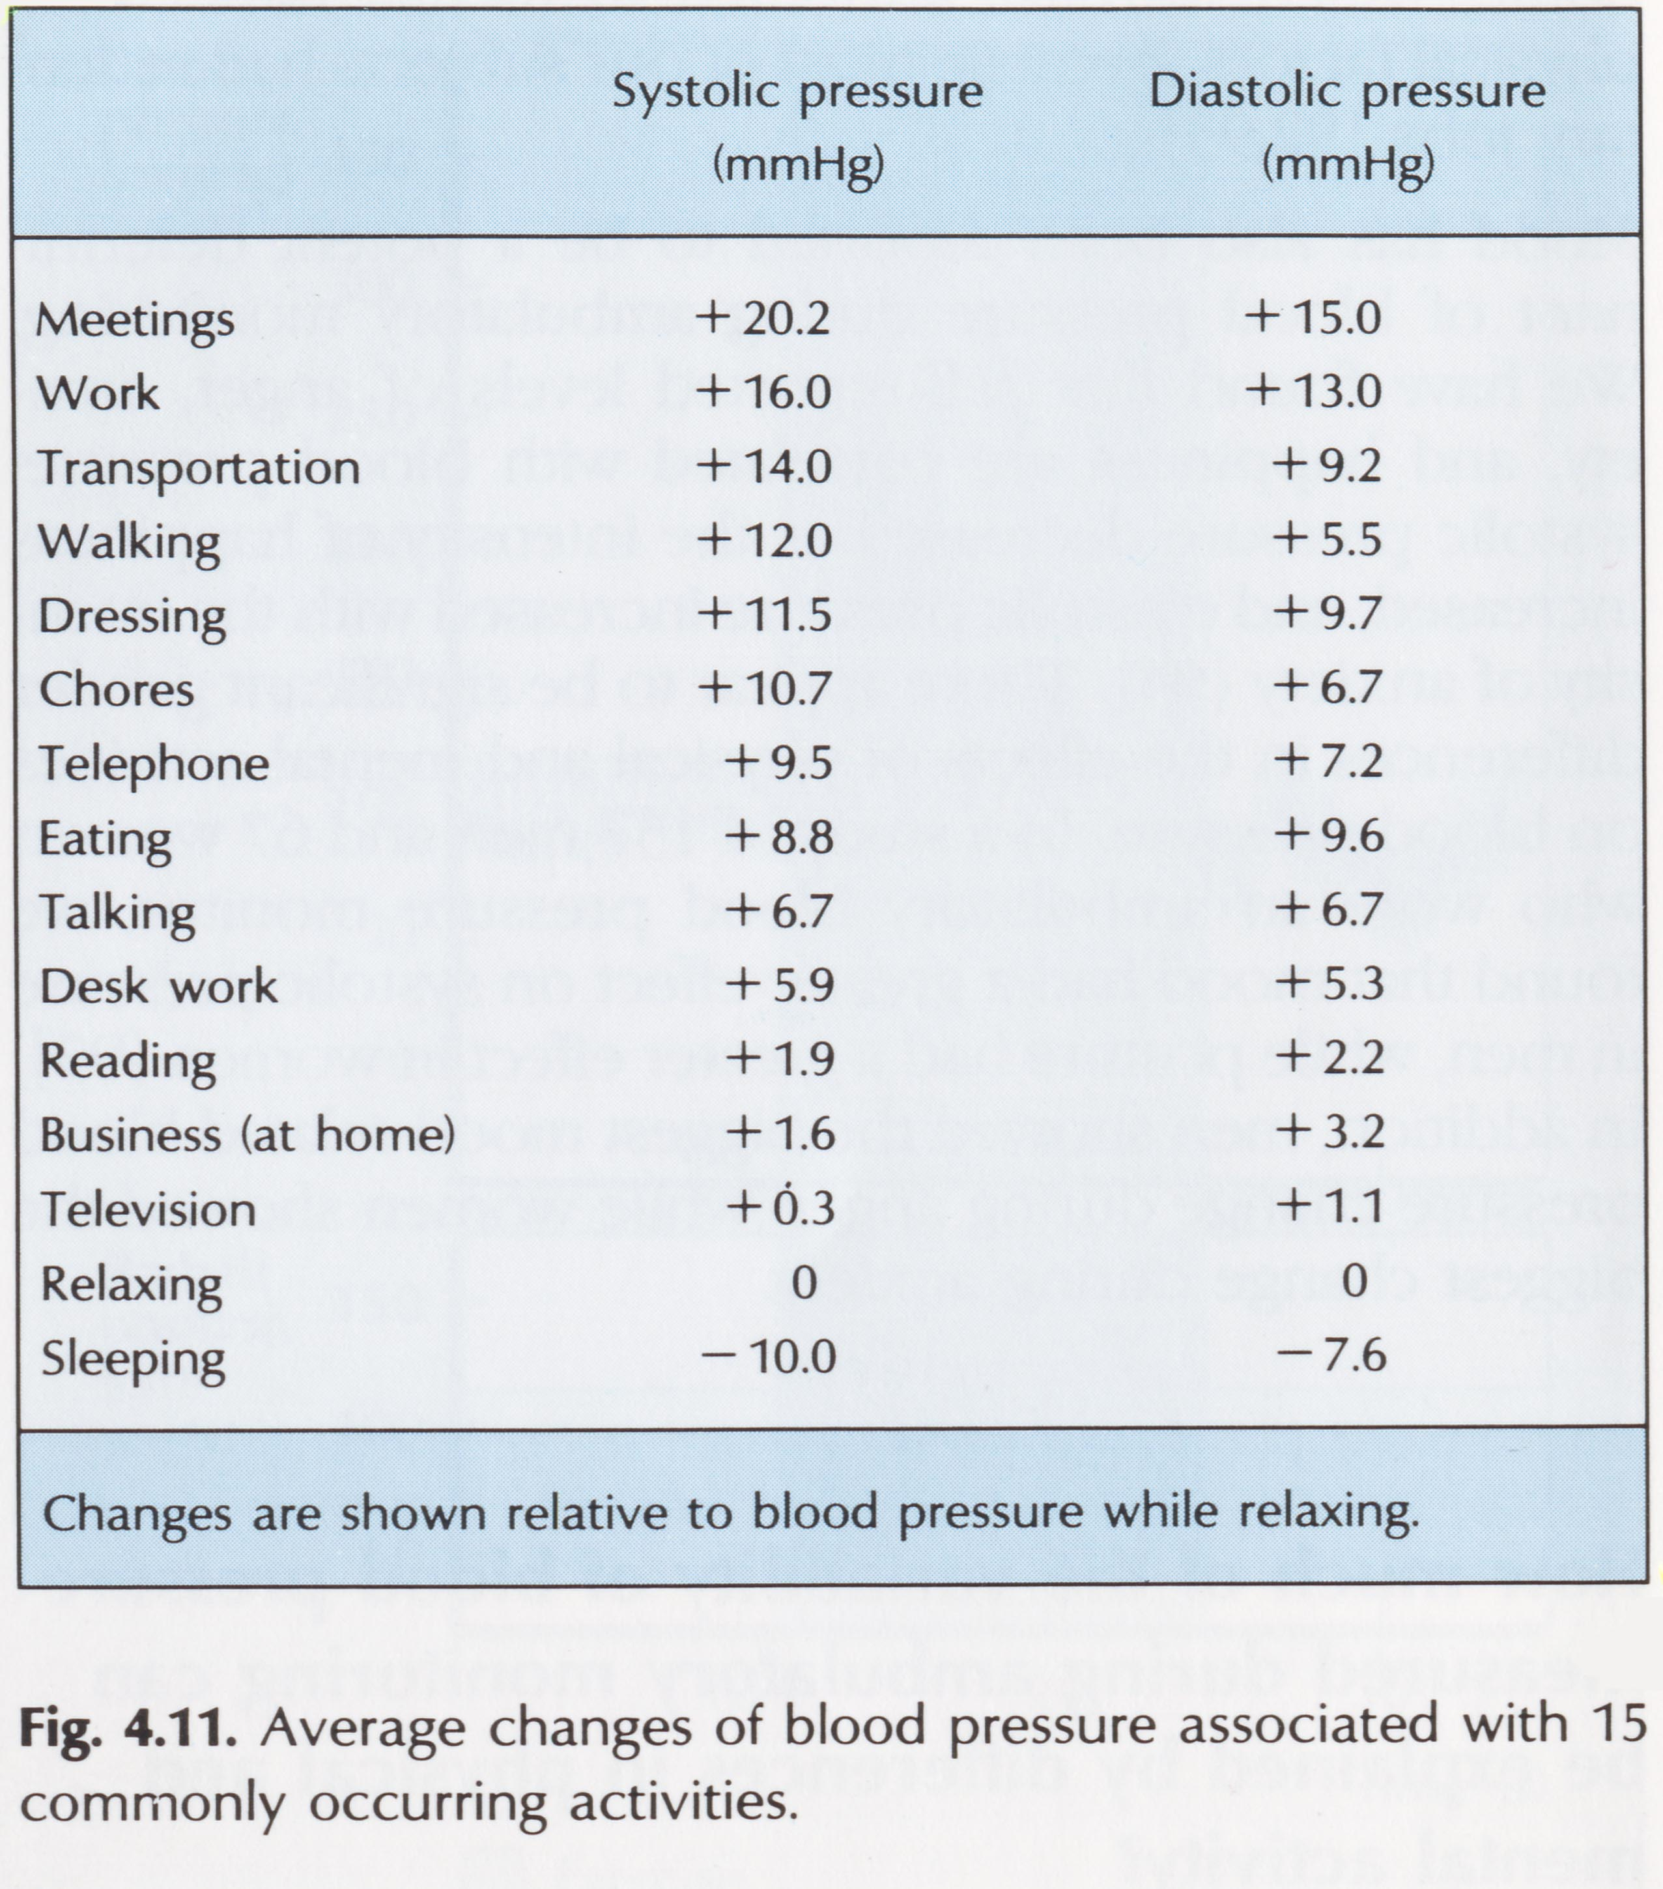
Variabilita’ alle comuni attivita’
D.Monizzi

Slide 27
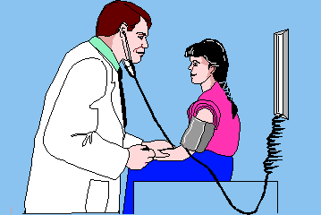
White-coat hypertension
Persistently high office BP (≥140/90 mmHg on ≥2 visits) with concomitant normal ambulatory (*) or self-measured (**) BP
(*) Average daytime ambulatory BP
<135/85 mmHg (normal)
<130/80 mmHg (optimal)
(**) Self-measured BP
<135/85 mmHg

Slide 28
250
ABP
mmHg
0
150
MAP
mmHg
50
150
mmHg
òABP
50
150
HR
b/min
50
3 min
Pa=La piu’ importante variabile fisiologica naturale
Mancia G. et al. Lancet 1983

Slide 29
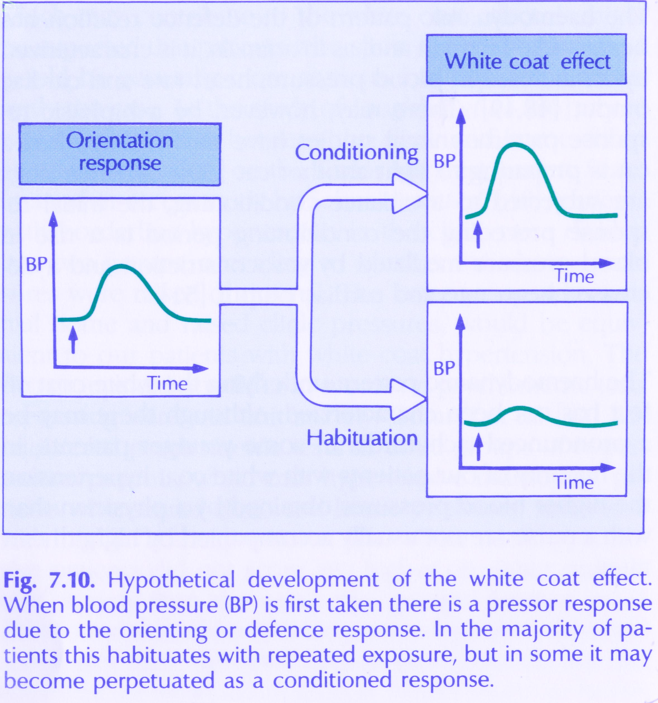
Effetto camice bianco
D.Monizzi

Slide 30
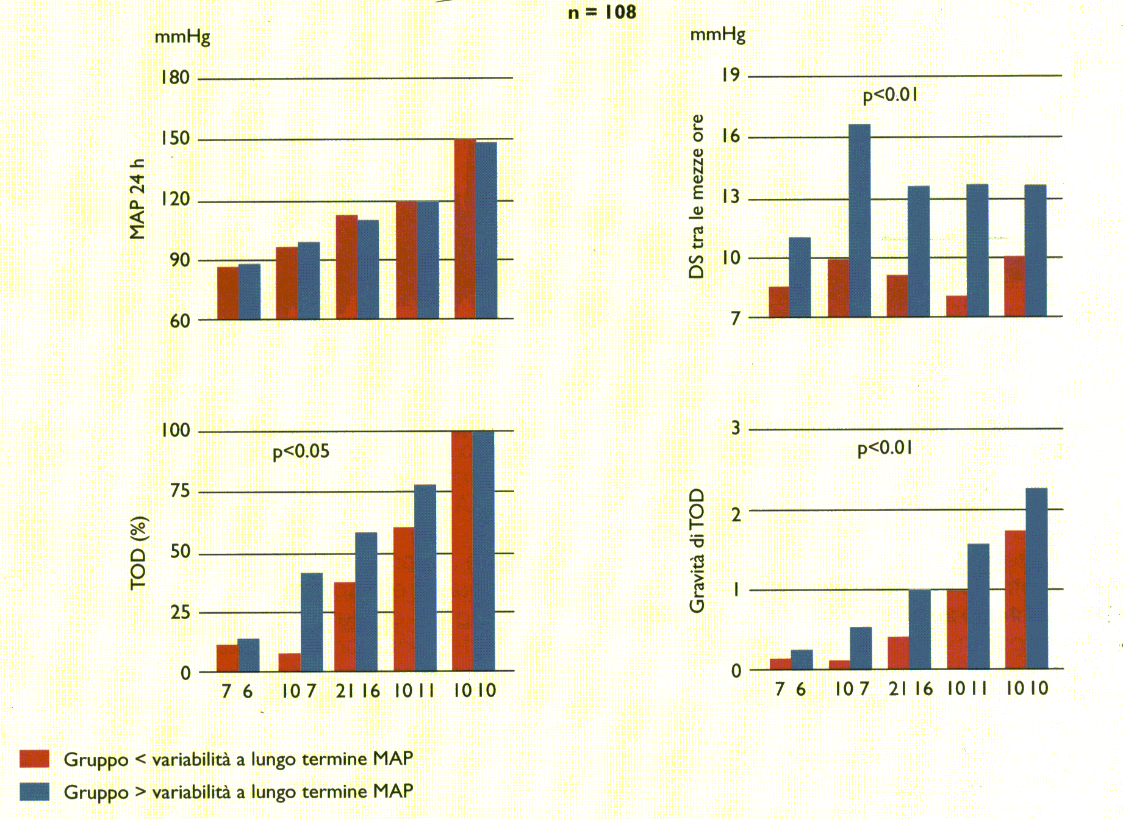
La Variabilità della PA e danno d’organo
D.Monizzi
Parati et coll. J Hypertension 1987; 5: 93-8

Slide 31
(Hypertension. 2008;51:1272.) © 2008 American Heart Association, Inc.
Editorial commentaries
White-Coat Hypertension Is Hypertension
(L’ipertensione da camice bianco è ipertensione)
J. David Spence

Slide 32
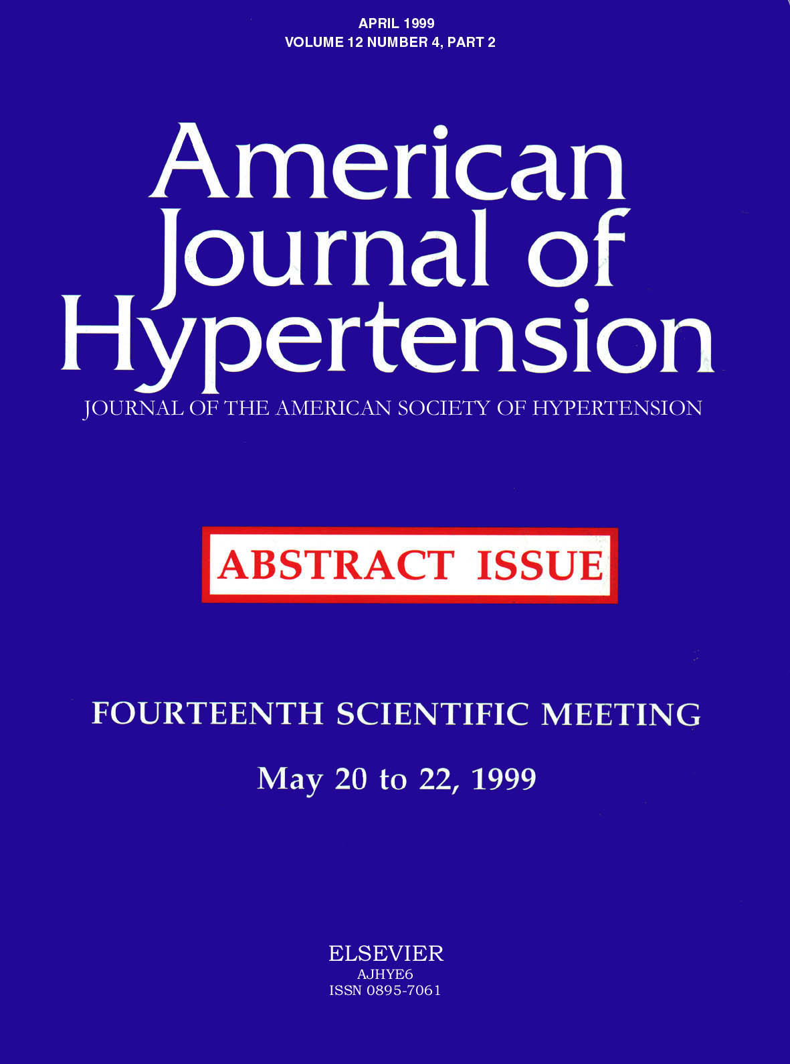
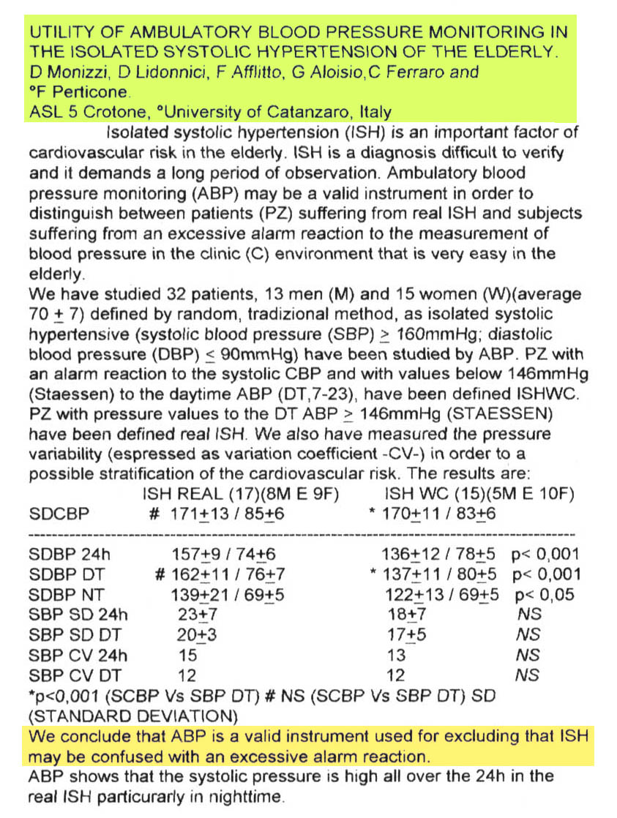
D.Monizzi

Slide 33
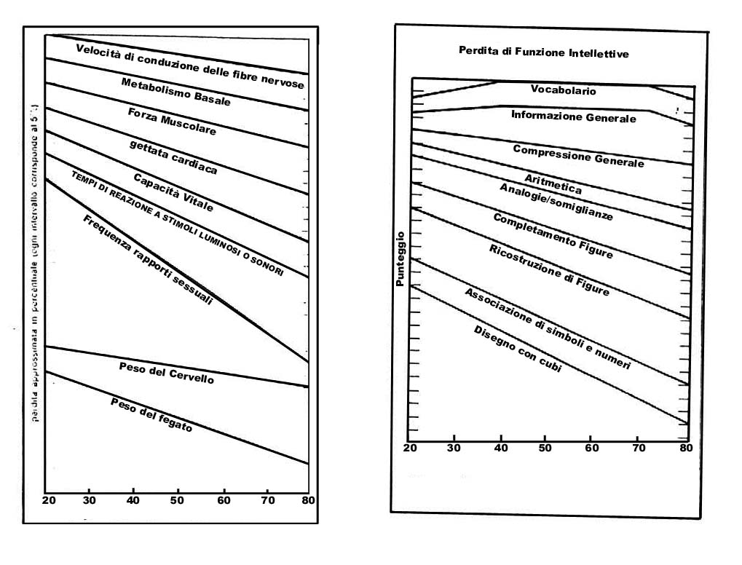
D.Monizzi
Perdita di funzioni organiche e funzionali con l’eta’

Slide 34
Domenico Monizzi Resp.Cardiologia ASL 5 Kr

Slide 35
RISULTATI
D.Monizzi
ISI veri ISI wc(white coat)
(22 pz,12f e 10m eta’ 70+-6) (17 pz,12f e 5m eta’ 69 +-5)
PAS c 173+-14 167+-10 NS
PAD c 85+-5 88+-3 0.023
PP c 88+-11 79+-9 0.01
MAP c 114+-5 114+-7 NS
PAS 24 154+-10 129+-10 0.0001
PAD 24 79+-8 78+-5 NS
PP 24 75+-14 51+-8 0.0001
MAP 24 105+-6 95+-5 0.001

Slide 36
D.Monizzi

Slide 37
Conclusioni
D.Monizzi
Psiche ed ipertensione arteriosa
No,se reazione d’allarme transitoria a determinati stimoli
(tuttavia ,valutare il profilo di rischio globale)
Si,interazione tra soggetti e stress ambientali prolungati ed intensi(wc)
(condizionato dalla coesistenza di fattori genetici)
Si,come cofattore ,quando “psico” viene omologato con psico-neuro-endocrino.

Slide 38
Conclusioni
D.Monizzi
Il trattamento farmacologico usuale della pressione
arteriosa essenziale non ha effetti primari sulla psiche,
pertanto rimane un problema aperto e forse insolubile
come collegare la psiche al corpo.

